Slide 1
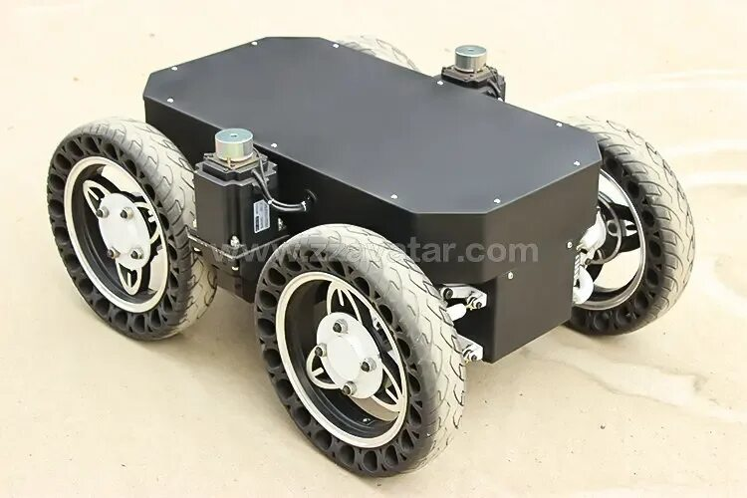
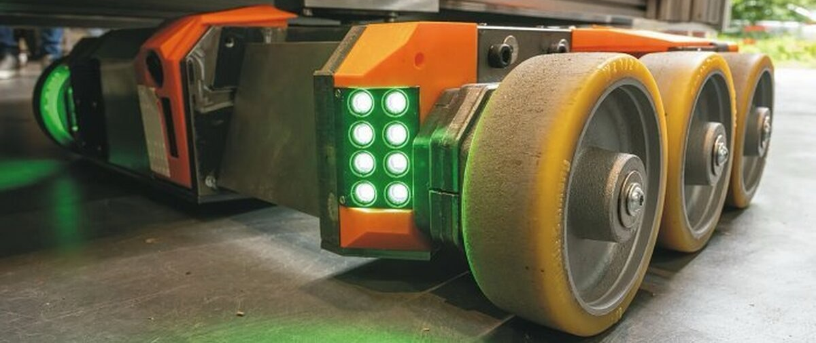
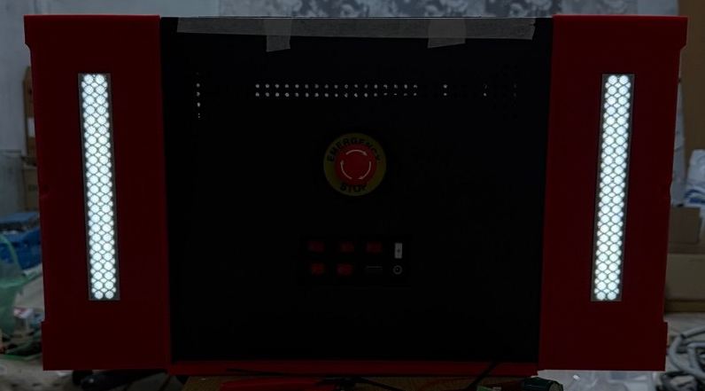
Автономная мобильная платформа
для перемещения грузов (AMR/UGV/AGV)

Slide 2
1. Потребительские сегменты
A
B
D
Складская логистика и e-commerce
Производственные предприятия
Крупный ритейл
Операторы складов, 3PL-провайдеры, фулфилмент-центры
Большие объёмы однотипных перемещений
Высокая текучесть персонала, пиковые сезонные нагрузки
Заводы дискретного и серийного производства
Ритмичная подача комплектующих на сборочные линии
Вывоз готовой продукции
Гипермаркеты и крупноформатные магазины
Пополнение торгового зала со склада
Перемещение паллет, ночная выкладка

Slide 3
Часть 2

Slide 4
6. Ключевые ресурсы
Материальные
Производственная база / контрактный производитель
Склад компонентов (шасси, лидары, камеры)
Демо-шоурум с действующим образцом
Сервисный автопарк для выездного обслуживания
Интеллектуальные
Система навигации SLAM
Модуль интеграции с WMS/MES/ERP
Человеческие
Робототехники, программисты
Инженеры-интеграторы (выезд, пусконаладка)
Аккаунт-менеджеры по сегментам
Техподдержка
Команда продаж с отраслевой экспертизой
Финансовые
Стартовый капитал / венчурное финансирование
Оборотный капитал для RaaS-флота
Кредитная линия под закупку компонентов

Slide 5
7. Ключевые виды деятельности
Разработка и инженерия
Развитие навигационного ПО и алгоритмов FMS
Аппаратные итерации платформы
API-коннекторы к WMS/MES/ERP
Сервис и поддержка
Мониторинг флота в real-time
Предиктивное техобслуживание
Оперативный выездной сервис
Продажи и пресейл
Пилотные проекты на объекте клиента
Технико-коммерческие предложения
Выставки, живые демо в шоуруме
Маркетинг и контент
Кейсы, статьи, видеоматериалы
Отраслевые СМИ и Telegram-каналы
Развитие профессионального сообщества
Внедрение и интеграция
Обследование объекта, картографирование
Настройка и пусконаладка флота
Обучение персонала работе

Slide 6
8. Ключевые партнеры
Поставщики компонентов
Лидары, камеры
Производители приводов и АКБ
Контрактный производитель
Цель: снижение себестоимости, устойчивые поставки
Технологии и интеграции
Вендоры WMS/ERP (1С, SAP, MS Dynamics)
Облачные провайдеры
Цель: совместимость, доверие корпоративных клиентов
Каналы сбыта
Системные интеграторы автоматизации
Дистрибьюторы складского оборудования
Цель: ускорение выхода на рынок
Финансирование
Гранты
Лизинговые компании
Цель: снижение нагрузки на оборотный капитал

Slide 7
9. Структура издержек
Производственные
Закупка компонентов
Сборка, тестирование
Затраты на разработчиков
ФОТ команды разработки
Лицензии, стенды для тестов
Продажи и маркетинг
Выставки, шоурум
Контент, видео, кейсы
ФОТ продаж, аккаунтинг
Внедрение и сервис
Выездные работы инженеров
ФОТ службы техподдержки
Запасные части
Инфраструктура
Облачная инфраструктура
Офис, административные расходы

Slide 8
Анализ бизнес-модели: выводы
Блоки 1-й части, требующие доработки
Потребительские сегменты
Сегмент D (ритейл): не определены триггеры решения о покупке
Не описан процесс согласования внутри торговой сети
Ценностные предложения
Метрики для B менее конкретны, чем для A и D
Направления доработки модели
1. Оборотный капитал vs. масштаб
RaaS требует флот на балансе компании
Проработать лизинг / проектное финансирование
2. Зависимость от импорта
Лидары и сенсоры преимущественно иностранные
Нужна стратегия локализации

